Slide 1
Cuckoo filter
praktisk bedre enn bloom

Slide 2
Hva løser Cuckoo filter?
Samme som Bloom filter: High speed set membership

Slide 3
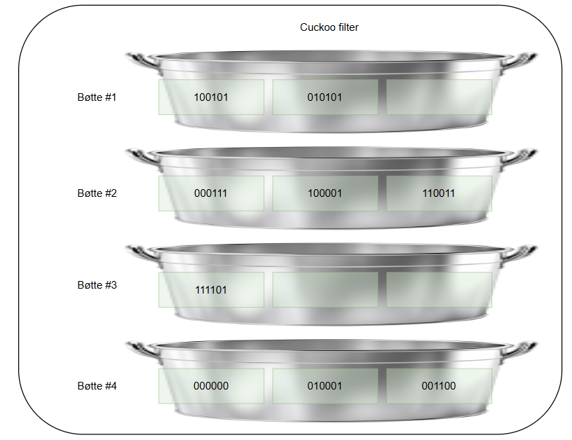
Hva trenger vi?
Et array av buckets
hashfunksjon for fingerprint
to hash funksjoner h1() og h2():
h1(x) = hash(x)
h2(x) = h1(x) XOR hash(fingerprint(x))

Slide 4
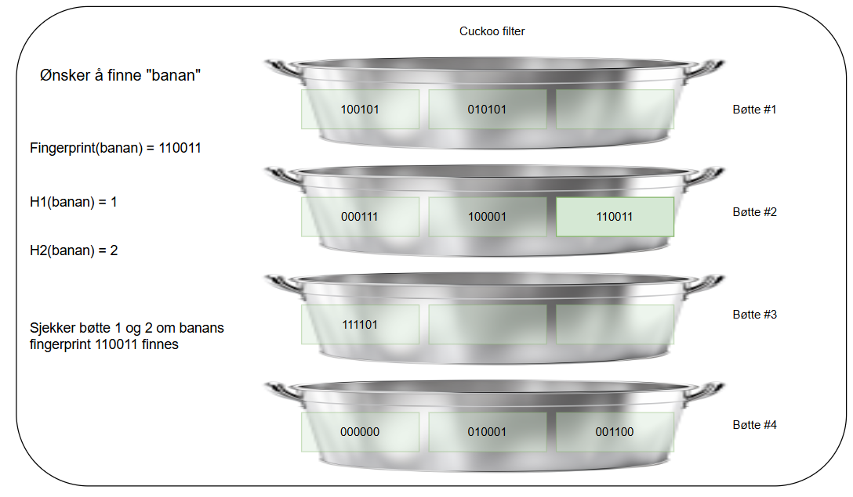
Lookup

Slide 5
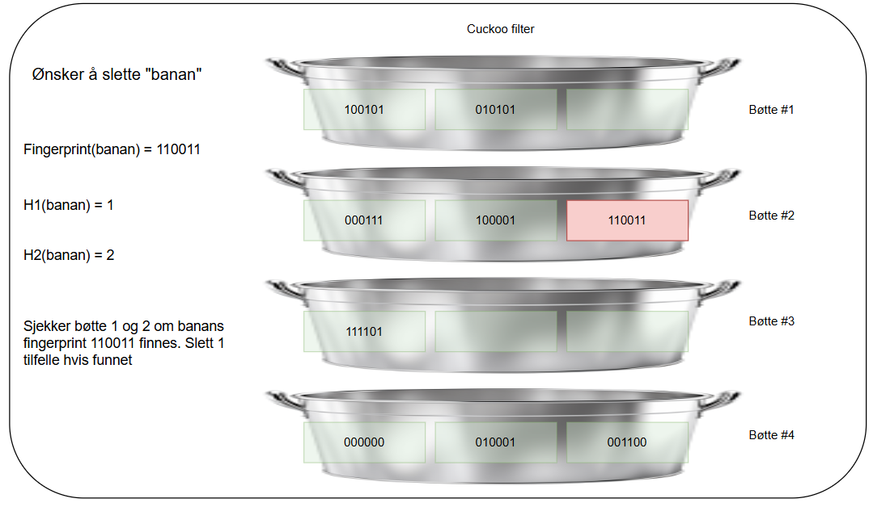
Delete (før)

Slide 6
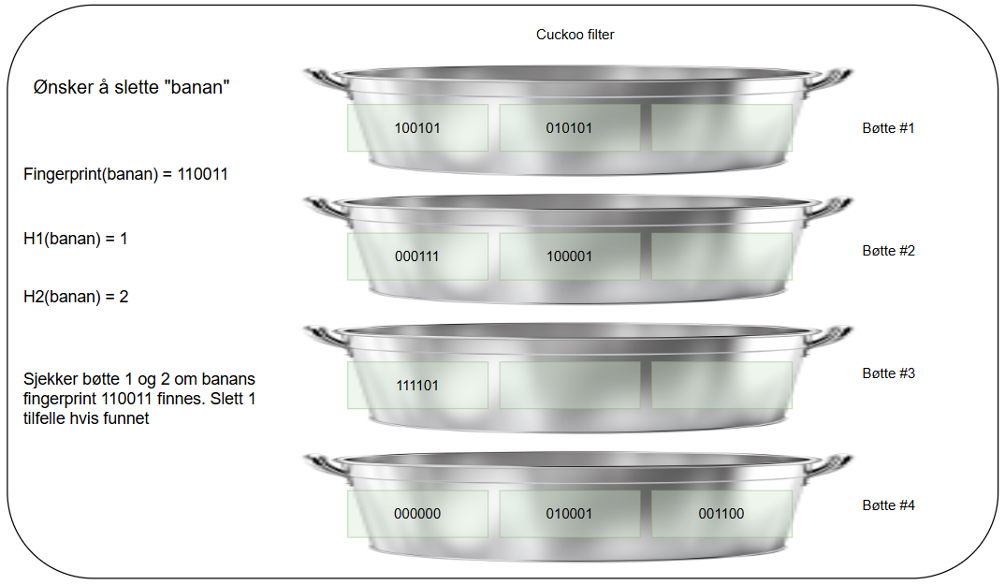
Delete (etter)

Slide 7
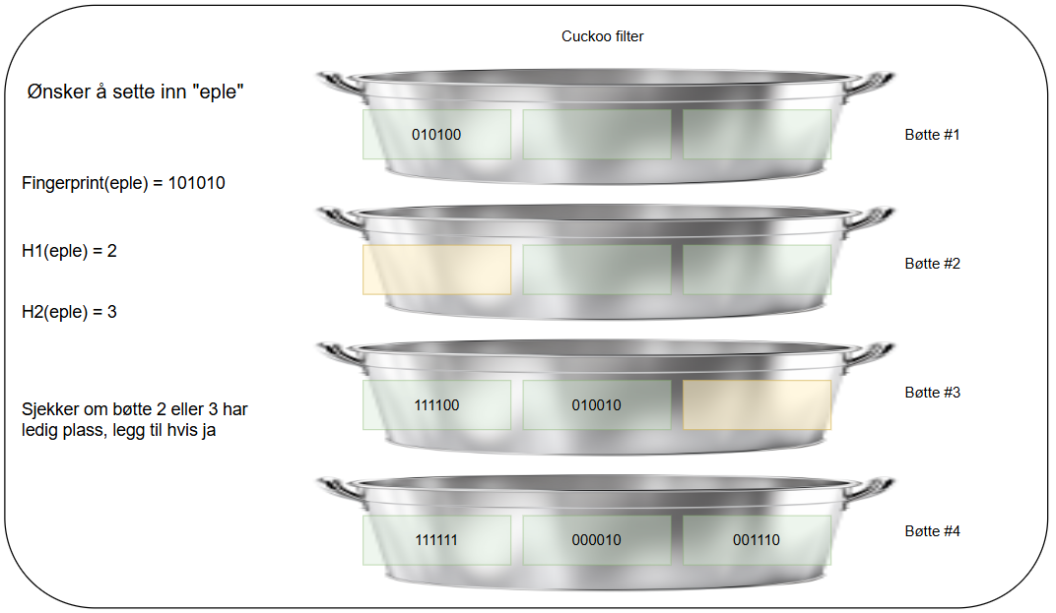
Insert (ledig plass)

Slide 8
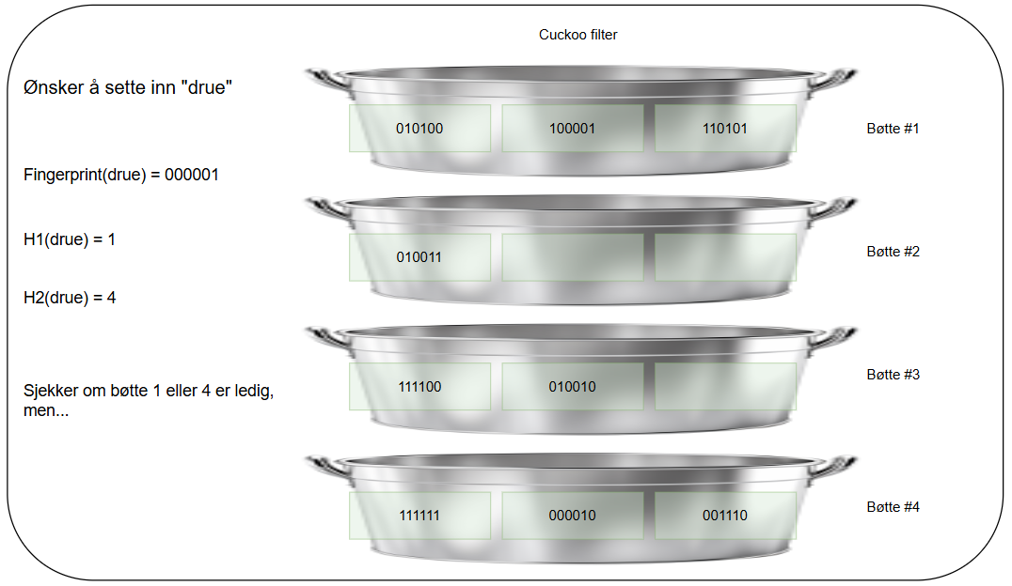
Insert (konflikt)

Slide 9
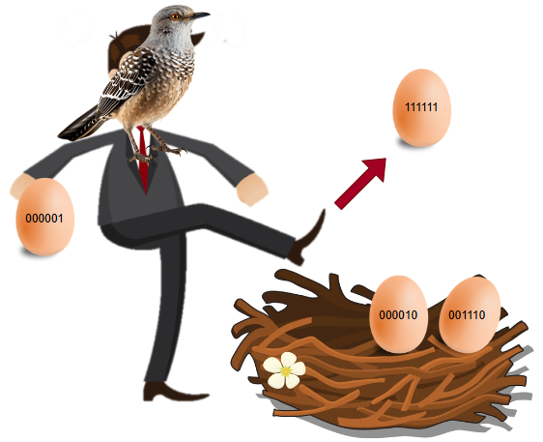
Hva gjør vi da?
Vi tar inspirasjon fra “Cuckoo”-fuglen (gjøk)

Slide 10
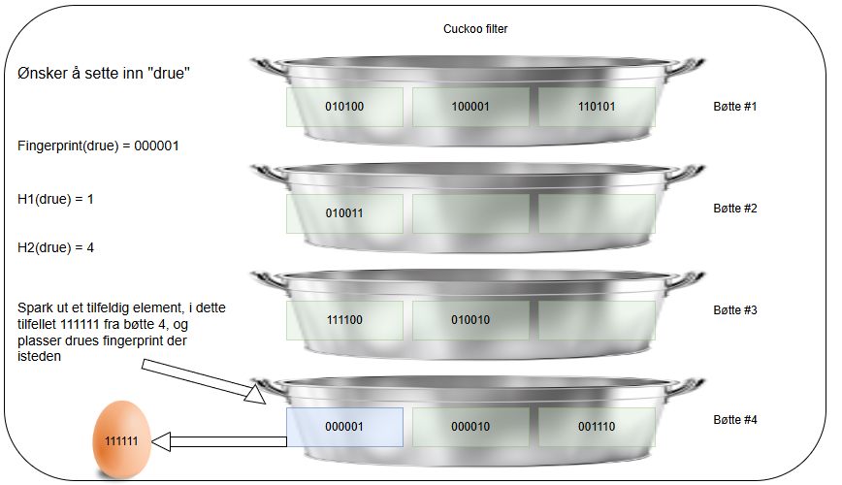
Insert (konflikt)

Slide 11
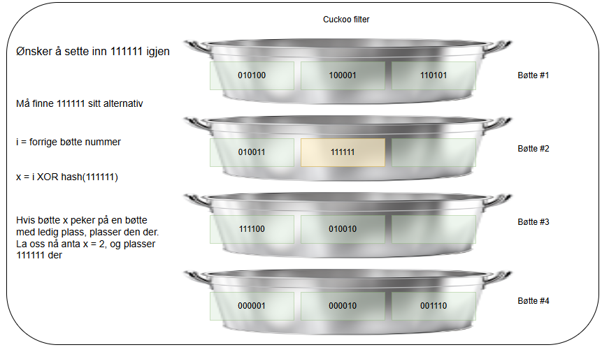
Insert (konflikt, plasser på nytt)

Slide 12
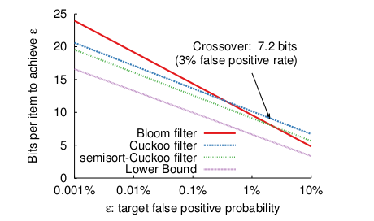
Space efficiency
1.44 *log (1/ϵ) bits optimal Bloom filter
ꭥ*log(n) Cuckoo filter

Slide 13
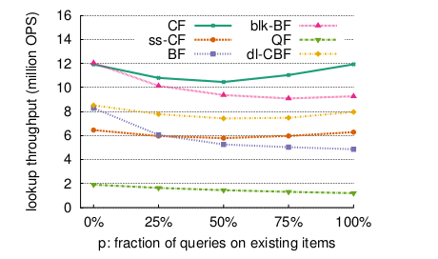
Lookup performance
x akse- forhold mellom positive og negative queries.
y akse - million operations per second

Slide 14

Conclusions
Dynamisk sletting
Bedre lookup performance
Bedre space efficiency

